Slide 1
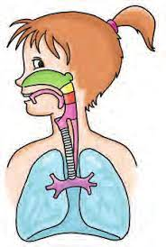
Nincs akadálya
a levegőnek.
ORRÜREG
MAGÁNHANGZÓK
GÉGE
hangszalagok
SZÁJÜREG
LÉGCSŐ
Van akadálya a levegőnek.
TÜDŐ
MÁSSALHANGZÓK
Notes:
A hangokkal foglalkoztunk. Hogyan keletkeznek a hangok?
Mássalhangzók: példa egyjegyű-kétjegyű-háromjegyű

Slide 2
Rövid egyjegyű msh.
Ö
F
KK
hosszú kétjegyű msh.
TT
Á
SSZ
Rövid mgh..
Ő
CCS
Ü
Notes:
Miket látsz? Betűket – Mi a betű? Ha kiejtem, mi lesz belőle?
Rövid egyjegyű mássalhangzó
Hosszú kétjegyű mássalhangzó
Hosszú magánhangzó

Slide 3
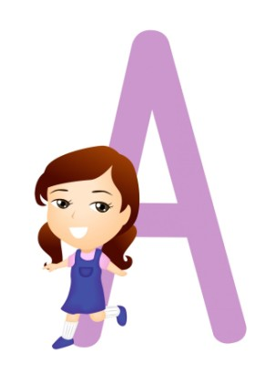
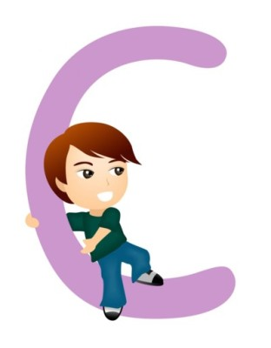
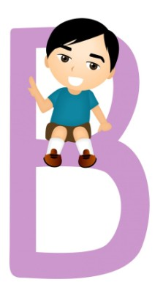
Közös elmondás
Rövid mgh. – egy csettintés
Hosszú mgh. – kettő a fej felett
Notes:
Mi a betűk rendje? Hány betűből áll?
Mire csoportosíthatjuk? Magánhangzó-mássalhangzó
Magánhangzók elmondása csettintés
Magánhangzóknál csettintés 1-2 kétjegyű msh. - taps
Valahol elkezdem, egy gyerek folytatja

Slide 4
Memória
e
í
ly
gy
k
Notes:
MEMÓRIA – betűk megjegyzése

Slide 5
k
gy
Memória ellenőrzése:
e
ly
í
É
F G
H
I
J
L
Rendezés
Melyik betű hiányzik?
Notes:
Betűrendbe rendezés – Mi hiányzik? pótlás

Slide 6
Felcserélődött néhány betű:
ö ő p r q s t sz ty u
ú ü ű w v x z y zs

Slide 7
q
r
s
Szomszédok:
á
b
c
ly
m
n
ű
v
w
x
y
z

Slide 8
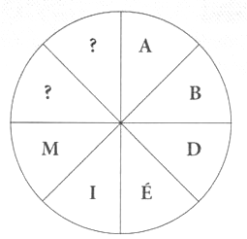
Mi a szabály?
Melyik betű kerül a ? helyére?
y
?
h
ű
k
ty
n
?
ö
r
Notes:
3-marad ki, a 4. kell

Slide 9
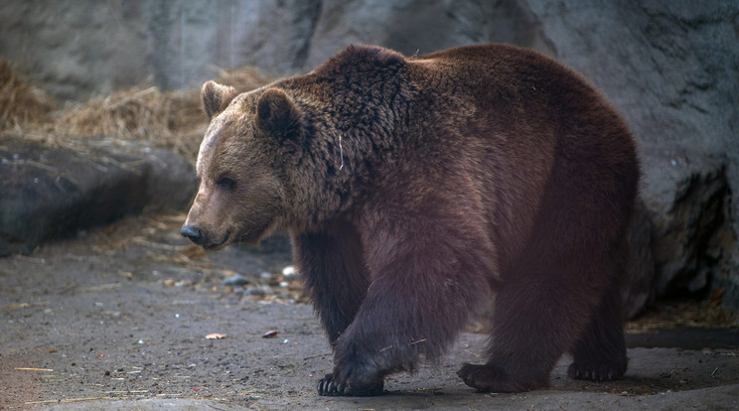
m
Az N előtt áll
a
Az első magánhangzó
c
Az első kétjegyű betű előtt áll
Az Ly előtt kettővel áll
k
A 4. magánhangzópár hosszú
tagja
ó
Notes:
Meglátta árnyékát a fővárosi állatkert medvéje
A Fővárosi Állat- és Növénykert Hugi névre hallgató barnamedvéje felébredt a téli álmából és kibújt a barlangjából a hagyományos medveárnyék-észlelés napján, 2022. február 2-án. Miután ragyogóan sütött a nap, meglátta az árnyékát, evett és visszabújt a barlangjába. Ez azt jelenti, hogy még tart a tél, hosszú lesz.

Slide 10
Mindegyik betű helyett az ábécében az előtte lévőt írtuk le.
y ú ly ly ó f
zümmög
3.
q dzs ő ú k
repül
1.
s a q i sz
szárít
2.
Notes:
Repül - szárít szabálya
Rendezés

Slide 11
Melyik van előbb
az ABC-ben?
cukor
édes
köves
gyűrű
pettyes
labda
Notes:
Melyik van előbb?

Slide 12
Ferenc
Rendezés
Flóra
Fáni
Fülöp
Fanni
Félix

Slide 13
Melyik van előbb?
Tokod
Tokaj

Slide 14
Sándor
Sára

Slide 15
Dominik
Domonkos

Slide 16
8.
3.
4.
Önálló munka
körte
banán
barack
10.
7.
1.
2.
szilva
kivi
alma
áfonya
9.
5.
6.
narancs
eper
füge
Notes:
önálló

Slide 17
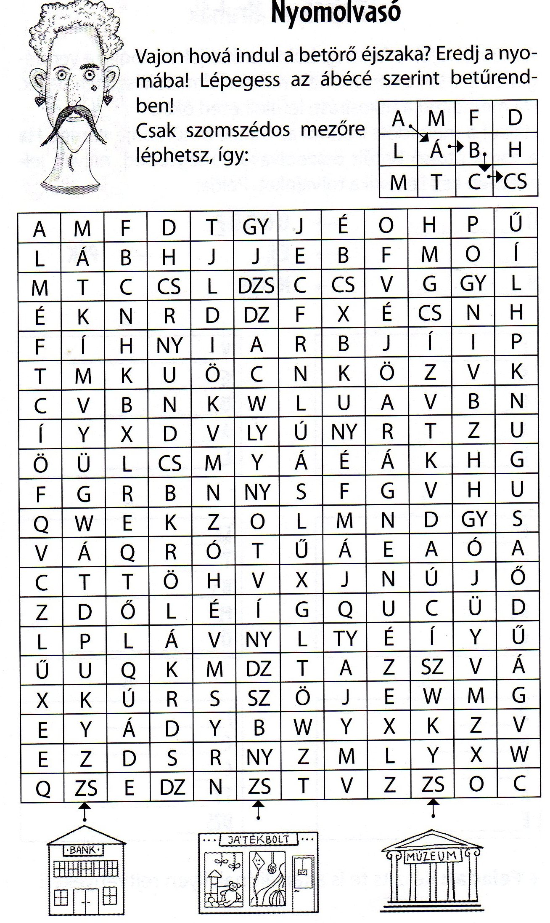
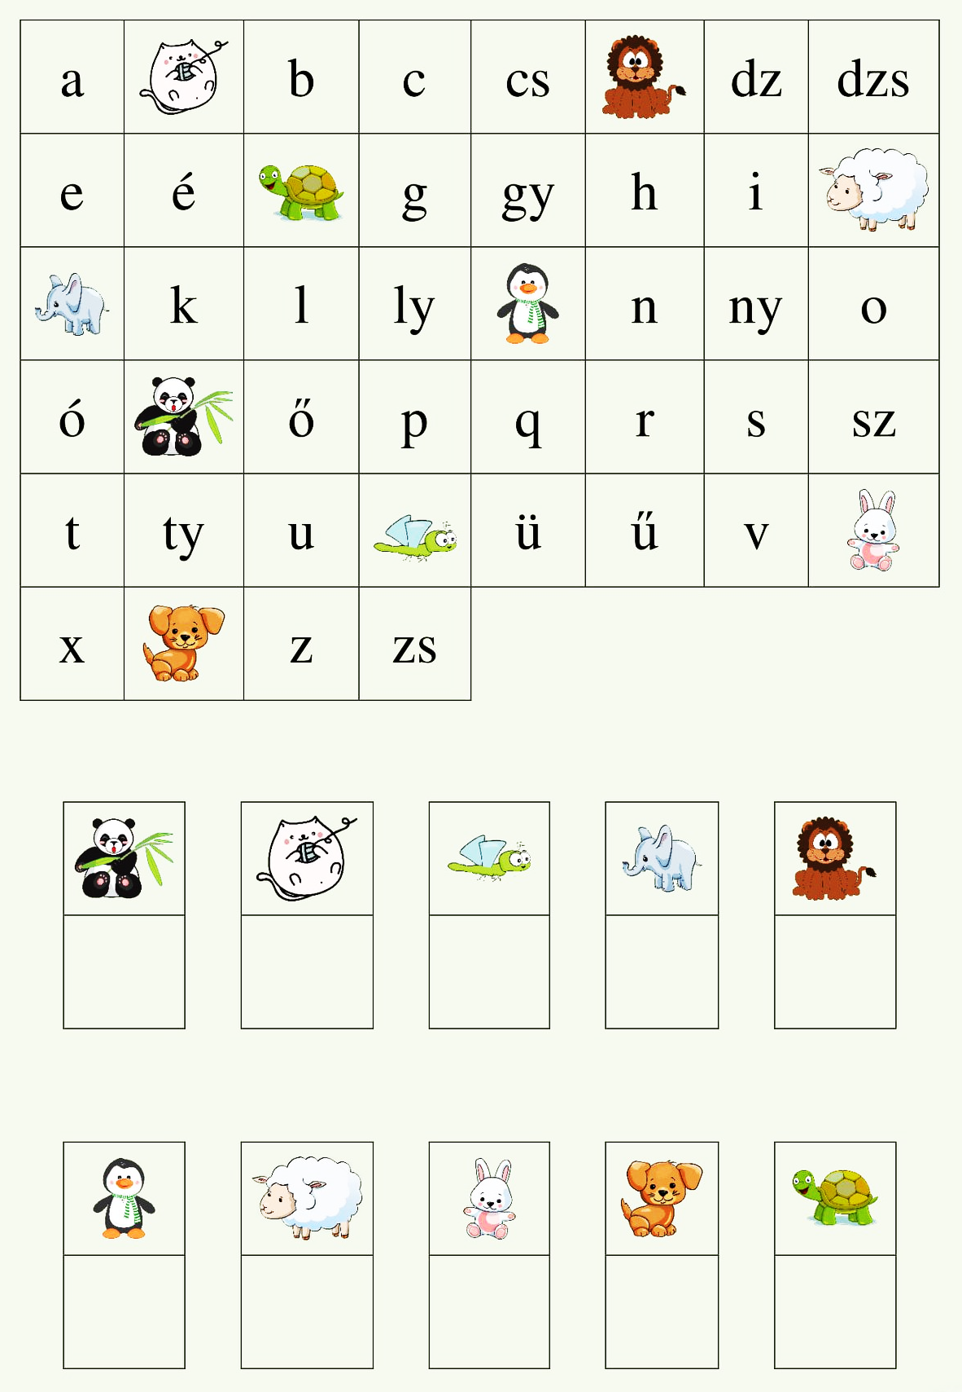

Slide 18
11.
3.
6.
4.
2.
1.
10.
8.
7.
5.

Slide 20
1.
6.
15.
2.
13.
9.
7.
12.
11.
4.
5.
14.
17.
16.
3.
8.
10.

